Slide 1
Akka
Actor Model
Uangel 미디어플랫폼팀
허강무

Slide 2
Outline
Two Models of Concurrency
공유 메모리를 사용하는 방식
Lock / Mutex 사용
Thread
ex) 멀티 스레드 프로세스
메시지 전달 방식
공유 메모리 사용 X / Message 통신
Process
ex) Actor Model / CSP
Uangel 미디어플랫폼팀
허강무

Slide 3
Why Actor Model
공유 메모리 사용 시 문제점
스레드가 늘어나면 늘어날수록 실수하기 쉬워지며 예측 불가능한 상황이 많이 발생
예측 불가능한 상황을 방지하기 위해 lock을 사용한다.
lock을 걸면 그만큼 성능의 저하가 일어나며 병목현상의 원인이 된다.
스레드가 아무리 늘어나도 성능 향상의 한계점이 생긴다.
Actor Model은 공유하는 자원을 없애고, 메시지로만 통신하도록 제한하여
동시성 환경에서의 문제점을 타개할 방법으로 고안된 모델
Uangel 미디어플랫폼팀
허강무

Slide 4
Actor Model
Actor Model
"모든 것은 액터다(Everything is an actor)"
1973년 발표된 모델로, 병행 연산을 위한 수학적 모델의 일종
병행 디지털 계산의 범용적 기본 요소로 "액터"라는 개념을 도입
액터는 자원을 공유하지 않고, 메시지로 통신한다.
Actor Model은 모든 것이 Actor로 구성되어있는 모델
병행 모델들의 고질적인 문제점인 교착 상태, 경쟁 상태 등의 발생 가능성이 낮다.
Erlang, Scala 등의 언어들이 액터 모델에 기초하여 병행성 기능 제공
Uangel 미디어플랫폼팀
허강무

Slide 5
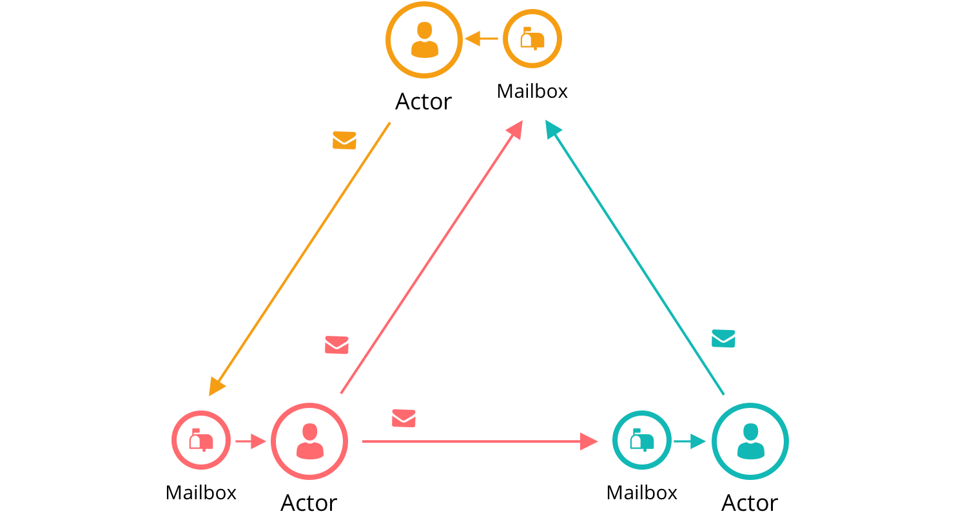
Actor Model
Uangel 미디어플랫폼팀
허강무

Slide 6
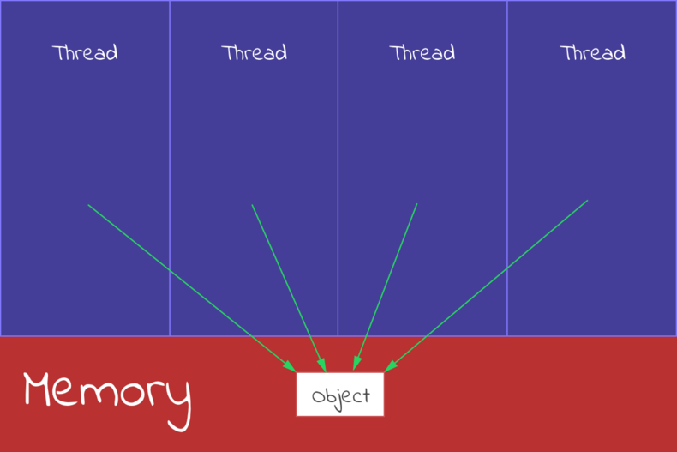
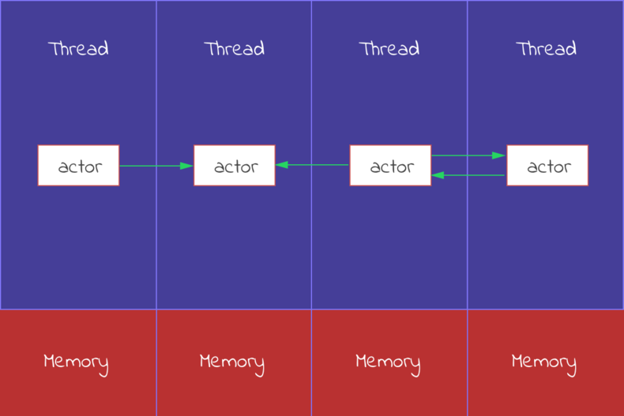
Difference
기존 방식
Actor Model
Uangel 미디어플랫폼팀
허강무

Slide 7
Difference
기존 방식으로 세션 생성 과정
taskInfo = new TaskInfo()
callInfo = new CallInfo()
taskInfo.addCall(callInfo)
SessionManager.add(taskInfo)
SessionManager.add(callInfo)
Uangel 미디어플랫폼팀
허강무

Slide 8
Difference
기존 방식으로 세션 생성 과정
taskInfo = new TaskInfo()
callInfo = new CallInfo()
taskInfo.addCall(callInfo)
SessionManager.add(taskInfo)
SessionManager.add(callInfo)
Lock 필요
Uangel 미디어플랫폼팀
허강무

Slide 9
Difference
Actor Model 방식으로 세션 생성 과정
Make Session
SessionManager
“create TaskInfo”
“create CallInfo”
“Add CallInfo to TaskInfo ”
Uangel 미디어플랫폼팀
허강무

Slide 10
Actor
Actor는 서로간에 공유하는 자원이 없고 서로간의 상태/자원을 건드릴 수도 없다.
하나의 Actor에서 동작하는 스레드는 1개로 제한한다.
Actor는 스레드 생성하지 않는다
Actor는 lock을 사용하는 외부 시스템의 자원을 사용하지 않는다.
Actor는 오직 message만을 이용해서 정보를 전달한다.
Uangel 미디어플랫폼팀
허강무

Slide 11
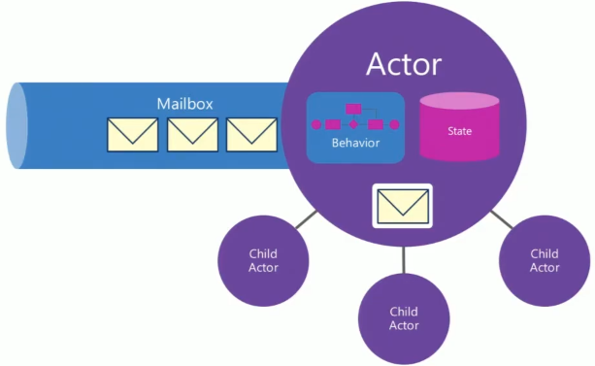
Actor
Actor가 할 수 있는 일
Message 송신
다른 Actor 또는 자기 자신에게
Message 수신 & 처리
새로운 Actor 생성
Uangel 미디어플랫폼팀
허강무

Slide 12

Akka
What is Akka
분산처리를 위해 액터 모델을 이용한 오픈소스 프레임워크
JVM위에서 병행, 분산 애플리케이션 구축을 간편하게 할 수 있도록 도와준다
(개발자가 메시지 처리에 집중하게 만들어준다.)
다중 프로그래밍 모델 지원한다.
(Java환경 및 .net Framework에서 이용가능)
작성언어: Scala
Uangel 미디어플랫폼팀
허강무

Slide 13
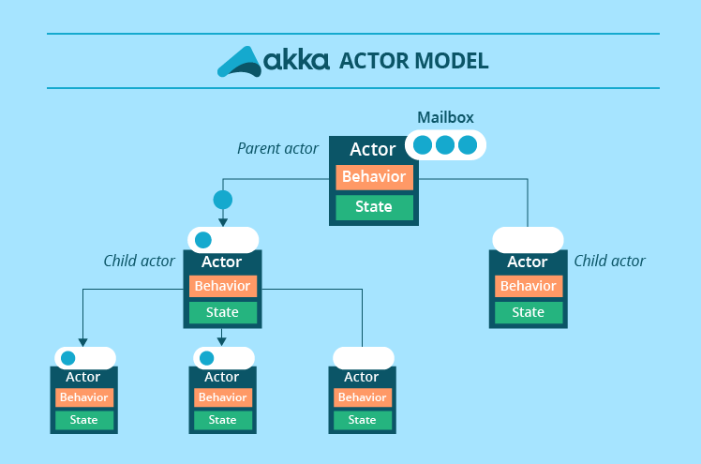
Akka Actor Model

Slide 14
Actor System
Actor System
액터들을 담기 위한 컨테이너
액터 자체는 가볍지만 액터 시스템은 무거워서 보통 액터 시스템은 어플리케이션에 하나만 생성
Key Point
액터 내부에서 일어나는 일은 어느 누구와도 ‘공유’되지 않는다
액터가 메시지를 처리할 때 두 개 이상의 스레드가 동시에 동작하지 않는다
액터는 코드 내에서 다른 스레드 생성이나, Lock을 사용하는 코드에 접근하면 안된다
위의 내용은 액터 시스템에서 동시성 보장해주지만, 액터 시스템 내의 코드 자체에서 위의 내용을 위반한 행동을 할 수 있으니 의식하고 코드를 작성해야 한다
(액터 내부에서 스레드 생성 or 다른 객체에 임의 접근 등..)
Uangel 미디어플랫폼팀
허강무

Slide 15
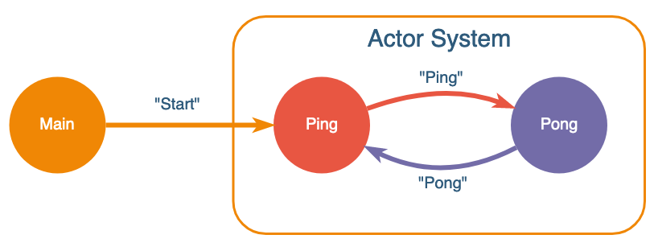
Akka Example Code
Ping Pong Example

Slide 16
Akka Example Code
Main
public class PingPongMain { public static void main(String[] args) { ActorSystem actorSystem = ActorSystem.create("TestSystem"); ActorRef ping = actorSystem.actorOf(Props.create(PingActor.class), "pingActor_MAIN"); ping.tell("Start", ActorRef.noSender()); } }
Uangel 미디어플랫폼팀
허강무

Slide 17
Akka Example Code
PingActor
public class PingActor extends UntypedAbstractActor { private static final Logger logger = getLogger(PingActor.class); private ActorRef pong; private int count = 0; @Override public void preStart(){ this.pong = context().actorOf(Props.create(PongActor.class, getSelf()), "pongActor"); } @Override public void onReceive(Object message) { if(message instanceof String){ String msg = (String)message; logger.info("Ping Received {}_{}", msg, count++); pong.tell("Ping", getSelf()); } } }
Uangel 미디어플랫폼팀
허강무

Slide 18
Akka Example Code
PongActor
public class PongActor extends UntypedAbstractActor { private static final Logger logger = getLogger(PongActor.class); private ActorRef ping; private int count = 0; public PongActor(ActorRef ping){ this.ping = ping; } @Override public void onReceive(Object message) throws Throwable { if(message instanceof String) { String msg = (String) message; logger.info("Pong Received {}_{}", msg, count++); ping.tell("Pong", getSelf()); Thread.sleep(1000); } } }
Uangel 미디어플랫폼팀
허강무

Slide 19
Akka Example Code
Result
Ping Received start_0 Pong Received ping_0 Ping Received pong_1 Pong Received ping_1 Ping Received pong_2 Pong Received ping_2 Ping Received pong_3 Pong Received ping_3 Ping Received pong_4 Pong Received ping_4 Ping Received pong_5 ...
Uangel 미디어플랫폼팀
허강무

Slide 20
Pros and Cons
장점
동시성, 이벤트 기반 및 분산 시스템을 구축하기 쉬움
효율적인 스레드 사용 가능. 이론상 수백만개의 액터가 돌아가도 문제가 없음
Akka의 경우 원격 배포기능 제공하므로, URL을 이용한 다른 프로세스 및 다른 서버에 있는 액터와도 통신 가능.
액터 관리자가 존재하여 장애 발생 시 액터를 재시작하는 방법으로 장애에 대응 가능
마이크로서비스에 적합하며, 손쉬운 서버 Scale - out 가능
Uangel 미디어플랫폼팀
허강무

Slide 21
Pros and Cons
단점
복잡한 분산 트랜젝션을 고려한 액터 시스템을 구상하는 것이 굉장히 어려움
메시지 손실 가능성이 존재
테스트 및 디버깅이 어렵고, 코드리딩이 힘들어짐
메모리에 직접 접근하는 방식이 아닌 메시지 전달 방식이므로 속도 저하 발생
액터 사이의 통신을 할 경우 유용한 타입 시스템의 사용이 어려움
(액터는 기본적으로 어떤 유형의 메시지든 받을 수 있다)
Uangel 미디어플랫폼팀
허강무

Slide 22
Recap
제대로 구현이 된다는 전제 하에 액터 모델의 장점을 고스란히 가질 수 있다.
(고부하 환경에 대한 내성, 손쉬운 확장성, 강력한 장애 저항력, 효율적인 리소스 사용)
하지만 제대로 구현하기까지 많은 노력과 경험이 필요하며,
역량이 부족할 시 프로젝트의 실패를 초래할 수 있으므로 도입에 신중해야 한다.
Uangel 미디어플랫폼팀
허강무

Slide 23
Reference
https://akka.io/
https://ko.wikipedia.org/wiki/%ED%96%89%EC%9C%84%EC%9E%90_%EB%AA%A8%EB%8D%B8
https://www.scnsoft.com/blog/akka-actors-for-microservices
https://arild.github.io/csp-presentation/#1
https://github.com/petabridge/akka-bootcamp
https://www.slideshare.net/krivachy/the-dark-side-of-akka-and-the-remedy

